Slide 1
Ильи Муромца
1 января
День былинного богатыря

Slide 3
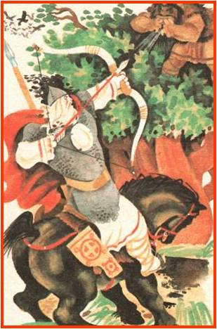
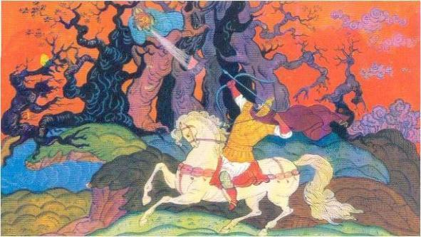

Slide 6
«Не имею я ведь ни рук, ни ног, сижу тридцать лет на седалище»

Slide 8
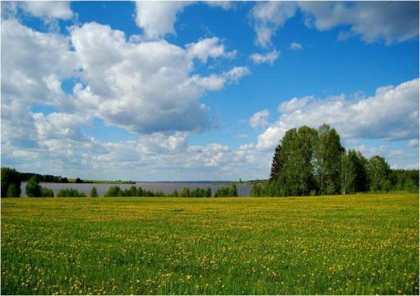
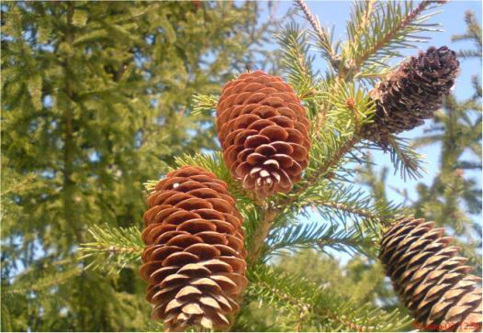
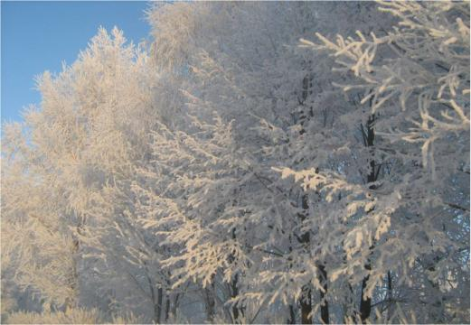

Slide 10
Александр Васильевич Суворов
«Тяжело в учении , легко в бою»
«Плох тот солдат, который не мечтает стать генералом»

Slide 11
Пословицы о смелости и отваге русских героев
Смелость силе воевода.
Кто смел, тот на коня сел.
Русский ни с мечом, ни с калачом не шутит.
На Руси не все караси, есть и ерши.
Смелому горох хлебать, а несмелому и щей не видать

